Slide 1
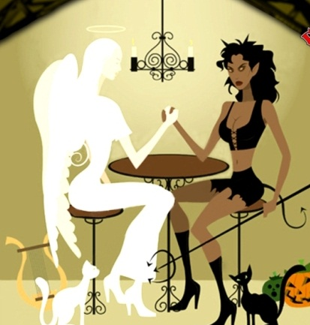
ГРАНИЦА МЕЖДУ ДОБРОМ И ЗЛОМ
Старикова Катерина
4-в класс

Slide 2
Здравствуйте!
Свое выступление хочу начать с одной известной поговорки: «От добра добра не ищут». Как ребенок не очень хорошо могу понять эту поговорку и объясню почему. Если это добро доброе, то почему же нельзя от него еще ожидать добра. Отсюда возникает вопрос: где же та граница между добром и злом и что такое вообще Добро и Зло?

Slide 3
Наши родители с детства учат нас быть добрыми, хорошими и отзывчивыми. И мы стараемся соответствовать родительским заветам. Но почему же так получается, что в некоторых ситуациях наша же доброта и отзывчивость играет с нами злые шутки. Приведу такой пример. Не очень добрый старшеклассник подходит к младшему товарищу по школе и очень добрым голосом просит мобильный телефон, якобы закончились деньги, а ему срочно нужно позвонить маме. И что же происходит? Добрый и отзывчивый мальчик дает в руки старшему телефон, а тот спокойно разворачивается и уходит. Попросту говоря, он отбирает телефон у более слабого человека. И вот тут возникает вопрос : правильно ли поступил мальчик, дав свой телефон хулигану? Ведь ребенок хотел искренне помочь этому мальчишке или все-таки нужно было не давать телефон и потом задавать себе один вопрос: «Жадина ли я? А вдруг этому мальчику на самом деле нужно было позвонить срочно маме?»

Slide 4
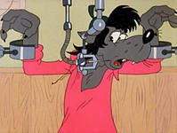
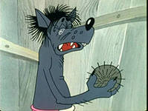
Также на ум приходит еще один пример, где грань между добром и злом очень размыта За пример могу взять мультфильм «Ну, погоди». Есть отрицательный герой - Волк и есть положительный - Заяц. Когда в конце мультфильма волк попадает в очень неприятные ситуации, когда ему бывает очень больно от физической боли–мы в этот момент радуемся. А если задуматься, ему же очень больно. Да, я понимаю, что он получил по заслугам, НО - если я радуюсь от того, что другому (пусть и отрицательному) герою плохо, поступаю ли я хорошо. И не становлюсь ли я сам злым человеком, радуясь чужому горю.

Slide 5
Закончить хочу, наверное, самым главным примером - наши родители. Принес ли ты двойку со школы, обидел ли младшего на улице, пнул кошку во дворе - наших родителей эти поступки очень расстраивают. И за эти нехорошие поступки нас наказывают. Ставят ли в угол, запрещают ли смотреть любимую передачу по телевизору - это в любом случае наказание. Так хорошо ли поступают наши родители, применяя к нам систему наказаний? Где здесь граница между добром и злом, ведь наши родители нам желают только добра и счастья в нашей жизни. Ни один родитель не желает зла своему ребенку.

Slide 6
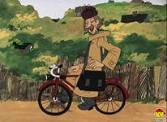
Из всего, что я сказала выше, могу сделать такое заключение: каждый человек сам определяет свои границы между добром и злом. Ты поступил плохо - и получил наказание. Так может стоит внимательно подумать , прежде чем совершать не очень хороший поступок? И тогда не последует наказание! У любой медали есть две стороны. Можно, конечно, радоваться, когда злому волку плохо, но может быть он злой потому, что у него друзей нет. А если бы были, то он не был бы таким злым. Как говорил почтальон Печкин: « Это я раньше почему такой злой был? Это потому, что у меня велосипеда не было»! Прежде чем осудить кого - бы то ни было, прежде чем обижаться на друга, который может быть сказал тебе какую-либо обидную фразу, задумайся, а может у этого человека проблемы или он одинок? Может, стоит ему в ответ на это предложить помощь? И тогда, мне кажется, мир станет еще добрее, люди станут более отзывчивыми по отношению друг к другу и мы больше не будем задаваться вопросом: «Так где же эта грань между добром и злом?»

Slide 7
Спасибо за внимание!

